Slide 1
«Современные педагогические технологии как инструмент обеспечения нового качества учебного процесса и образовательного результата, соответствующих требованиям ФГОС
( на примере использования системы УМК «Алгоритм успеха»)»

Slide 2
Система учебно-методических комплектов «Алгоритм успеха»
Программа (система УМК) «Предшкольная пора» для 5 – 6 лет
Программа (система УМК) «Тропинки» от 3 до 7 лет
Линии учебно-методических комплектов для начального образования
Линии учебно-методических комплектов для основного общего образования
Линии учебно-методических комплектов для среднего(полного) общего образования
Notes:
Система учебно-методических комплектов «Алгоритм успеха»,издаваемые издательским центром «ВЕНТАНА-ГРАФ» является ресурсом реализации требований ФГОС .Обеспечивает возможность реализации непрерывного образования за счёт соблюдения преемственности дидактических принципов построения содержания образования и педагогических технологий.
Дошкольное образование
Начальное образование
Линии учебно-методических комплектов для основного общего образования
Линии учебно-методических комплектов для среднего(полного) общего образования

Slide 3
Дошкольное образование
Программа
(система учебно-методических комплектов)
«ТРОПИНКИ»
Научный руководитель программы — доктор психологических наук, профессор В.Т. Кудрявцев
Программа воспитания и обучения детей 5-6 лет
(система учебно-методических комплектов)
«ПРЕДШКОЛЬНАЯ ПОРА»
Руководитель программы — чл.-корр. РАО, доктор педагогических наук,
профессор Н.Ф. Виноградова
Notes:
Дошкольное образование представлено двумя программами:
1.Программа(система учебно-методических комплектов)«ТРОПИНКИ»
Научный руководитель программы — доктор психологических наук, профессор В.Т. Кудрявцев
2. Программа воспитания и обучения детей 5-6 лет(система учебно-методических комплектов)«ПРЕДШКОЛЬНАЯ ПОРА»
Руководитель программы — чл.-корр. РАО, доктор педагогических наук,
профессор Н.Ф. Виноградова
Программа поможет воспитателям, педагогам и родителям подготовить ребенка к обучению в школе. Она реализует две основные цели: социальную (обеспечение возможности единого старта шестилетних первоклассников) и педагогическую (развитие личности ребенка старшего дошкольного возраста, формирование его готовности к систематическому обучению).
Особое внимание уделено развитию речи и психических процессов: мышления, внимания, воображения и т.д.

Slide 4
Программа комплексного обучения и развития детей 5–6 лет (система УМК) «Предшкольная пора»
Социально- коммуникативное развитие
Речевое развитие
Авторы: ЖуроваЛ.Е.,Кузнецова М.И.
Азбука для дошкольников
«Играем со звуками и словами». Рабочие тетради № 1, 2
«Играем и читаем вместе». Рабочие тетради № 1, 2
«Касса букв. Русский алфавит». Дидактическое пособие
Виноградова Н.Ф.
«Придумай и расскажи»
Дидактические материалы и методическое пособие
Кочурова Е.Э.,Кузнецова М.И.
«Готовимся к школе»
Пособие для будущих первоклассников
Салмина Н.Г.
«Путешествуем по сказкам»
Настольные игры
Козлова С А., Куликова Т.А.
Я хочу в школу»
«Я и моя семья»
«Я и мои друзья»
Рабочие тетради
Notes:
Программа « Предшкольная пора» строится по образовательным областям : социально- коммуникативное развитие, речевое, познавательное развитие, художественно- эстетическое, Рассчитана как на год обучения (5 раз в неделю), так и на два (два-три )раза .
Программа не дублирует первый год обучения в школе, обеспечивает единый старт дошкольников. Соблюдение преемственности между «предшкольной порой» и «начальной школой 21 века обеспечивает на данном этапе непрерывность образования. Авторский коллектив принимает участие в разработке УМК «Предшкольной поры» и «Начальной школы 21 века»
Задачи области социально- коммуникативного и речевого развития решаются в пособиях
Азбука для дошкольников
Авторы: ЖуроваЛ.Е.,Кузнецова М.И.
«Играем со звуками и словами». Рабочие тетради № 1, 2
«Играем и читаем вместе». Рабочие тетради № 1, 2
«Касса букв. Русский алфавит». Дидактическое пособие
ВиноградоваН.Ф.
«Придумай и расскажи»
Дидактические материалы и методическое пособие
Кочурова Е.Э.,Кузнецова М.И
«Готовимся к школе»
Пособие для будущих первоклассников
Салмина Н.Г.
«Путешествуем по сказкам»
Настольные игры
Козлова С А., Куликова Т.А.
Я хочу в школу»
«Я и моя семья»
«Я и мои друзья»
Рабочие тетради
Материал пособий помогает развивать у детей интерес к работе со звучащим словом, заложить основы навыков чтения и письма, обогощать активный словарь ребёнка, развивать его фантазию, речь, мышление, формировать представления о нормах поведения и морали. Занимательные задания помогут оценить ребёнку свои возможности и поверить в себя, научиться самостоятельности, легче адаптироваться в школьном коллективе

Slide 5
Программа комплексного обучения и развития детей 5–6 лет (система УМК)
«Предшкольная пора»
Познавательное развитие
«Знакомимся с математикой» Е.И.Щербакова
Развивающее пособие для детей старшего дошкольного возраста
Учимся думать Н.Г.Салмина
«Что это такое?». Пособие для детей
«Что за чем следует?». Пособие для детей (в двух частях)
«Что с чем объединяется?». Пособие для детей (в двух частях)
«Что, как и с чем связано?». Пособие для детей (в двух частях)
«Рассказы-загадки о природе»
Н.Ф. Виноградова
Книга для детей
Удивительные превращения
Д.С. Златопольский
«Детям о секретах вещества»
«Детям о секретах земного притяжения»
«Детям о секретах механической энергии»
Рабочие тетради
.
Notes:
5
Познавательное развитие
«Знакомимся с математикой» Щербакова Екатерина Иосифовна.
Развивающее пособие для детей старшего дошкольного возраста
Серия пособий«Учимся думать» Салмина Нина Гавриловна
«Что это такое?». Пособие для детей
«Что за чем следует?». Пособие для детей (в двух частях)
«Что с чем объединяется?». Пособие для детей (в двух частях)
«Что, как и с чем связано?». Пособие для детей (в двух частях)
«Рассказы-загадки о природе» Виноградова Н. ф.
Книга для детей
«Удивительные превращения» Златопольский Давид Семёнович
«Детям о секретах вещества»
«Детям о секретах земного притяжения»
«Детям о секретах механической энергии»
Рабочие тетради
Пособия развивают познавательный интерес, учат детей выделять признаки объектов, классифицировать объекты по разным признакам, формируют простейшие математические умения. Рабочие тетради помогут провести несложные эксперименты, научать самостоятельно наблюдать, сопоставлять факты, делать логические выводы.

Slide 6
Программа комплексного обучения и развития детей 5–6 лет (система УМК) «Предшкольная пора»
Художественно-эстетическое развитие
«Учимся рисовать» Салмина Н.Г., Глебова А.О.
«Анализ форм и создание образа»
«Клетки, точки и штрихи»
«Рисование, аппликация и лепка»
«Графика, живопись и народные промыслы»
Рабочие тетради
Умелые ручки
«Рисуем по звездам» Рабочие тетради № 1, 2
«Рисуем по сетке» Рабочие тетради (альбомы) № 1, 2
«Форма и штриховка» Рабочая тетрадь (альбом)
Notes:
Художественное эстетическое развитие
Учимся рисовать
«Анализ форм и создание образа»
«Клетки, точки и штрихи»
«Рисование, аппликация и лепка»
«Графика, живопись и народные промыслы»
Рабочие тетради
Умелые ручки Салмина Нина Гавриловна, Глебова Анна Олеговна
«Рисуем по звездам» Рабочие тетради № 1, 2
«Рисуем по сетке» Рабочие тетради (альбомы) № 1, 2
«Форма и штриховка» Рабочая тетрадь (альбом)

Slide 7
Комплект тетрадей для занятий с детьми «Будущий первоклассник» Автор комплекта — М.М. Безруких
• «Готов ли ребёнок к школе?»
Рабочая тетрадь с методическими рекомендациями
• «Ребёнок-непоседа»
Рабочая тетрадь с методическими рекомендациями
• «Леворукий ребёнок»
Рабочая тетрадь с методическими рекомендациями
«Леворукий ребенок в школе и дома»
В книге даны практические рекомендации и задания по развитию речи, зрительно-моторных координаций, по подготовке к письму леворуких детей.
«Все о младшем школьнике»
Книга для родителей о том, как надо воспитывать и обучать детей.
Notes:
Комплект тетрадей для занятий с детьми «Будущий первоклассник» Автор комплекта — М.М. Безруких
Пособия помогут родителям и педагогам подготовить ребенка к успешному обучению в школе, учитывая психологические и физиологические особенности его личности.
• «Ребёнок-непоседа» Из пособия Вы узнаете кто такие беспокойные дети, как обнаружить нарушения в состоянии и поведении ребёнка. В тетрадь включены задания, которые помогут развивать внимание, зрительное восприятие, координацию, логическое мышление и речь.
«Готов ли ребёнок к школе?» Пособие содержит тесты и задания, которые помогут определить готовность ребёнка к школе и выбрать учебное заведение или вариант обучения, соответствующие состоянию здоровья дошкольника и уровню его социально- психологической адаптации.
• «Леворукий ребёнок» Причины леворукости, особенности маленьких левшей, причины их дошкольных и школьных проблем.Тетрадь содержит тесты для определения леворукости, практические рекомендации, примеры и задания, которые помогут понять леворуких детей и организовать работу с ними.

Slide 8
Концепция проекта основана на системе педагогических принципов:
Принцип природосообразности обеспечивает меру трудности обучения для каждого ученика с учетом уровня психического развития и этапа обучения, темпов его продвижения в освоении знаний и умений.
Принцип педоцентризма предполагает отбор наиболее актуальных для ребенка знаний и умений.
Принцип учета актуальной для младшего школьника деятельности заключается в постановке акцента на формировании учебной деятельности.
Культурологический принцип обеспечивает введение учащегося в широкий круг представлений из разных областей знаний, развитие его кругозора, эрудиции и познавательных интересов.
Принцип учета межпредметных связей требует прослеживания вклада каждого учебного предмета в формирование общих умений, навыков и способов учебной деятельности.

Slide 9
Приоритетные цели УМК «Алгоритм успеха»
Целостное гармоничное развитие личности школьника;
формирование общих способностей и эрудиции в соответствии
с индивидуальными возможностями и особенностями каждого.
Становление элементарной культуры деятельности,
овладение основными компонентами учебной деятельности:
умением принимать учебную задачу;
определять учебные операции;
производить контроль и самоконтроль, оценку и самооценку
.
Формирование готовности к самообразованию,
определённый уровень познавательной культуры
и познавательных интересов учащихся.
Notes:
Предпосылками создания проекта «Начальная школа 21 века» стали: основные положения теории Л.С. Выготского и научные идеи развивающего обучения Эльконина, Давыдова. Ведущей идеей учебно-методического комплекта «Начальная школа XXI века» является реализация одного из возможных путей модернизации начального образования, раскрытие новых подходов к целям, содержанию и методике обучения младших школьников в начальной школе. Обновление начальной школы означает переход с приоритета репродуктивной и инструктивной деятельности на приоритет поисково-исследовательской. В учебно-методическом комплекте «Начальная школа XXI века» это достигается методикой, при которой школьник осваивает принципиально другую роль – не просто «зритель», «слушатель», «репродуктор», а «исследователь». Такая позиция определяет его заинтересованность процессом познания: ученик может выдвинуть свою гипотезу, выбрать и обосновать свой путь решения учебной задачи, вступить в дискуссию. В этом случае меняется место и роль образца (правила, способа, вывода и пр.). Он не предъявляется учителем в начале познавательной деятельности как не подлежащий обсуждению, а рождается в процессе коллективной работы и часто завершает ее, что дает возможность каждому ученику «открыть» для себя и сознательно принять научное знание.
ИБО, как сказал Адольф Дистерверг - немецкий педагог- демократ 19 века: Плохой учитель преподносит истину, хороший учит её находить.
Поэтому приоритетной целью «Начальной школы 21 века»: формирование учебной деятельности.
Сформированность учебной деятельности школьника предполагает: умения учиться («умею себя учить»), наличие развитых познавательных интересов («люблю учиться, все интересно»), внутреннюю мотивацию («понимаю, зачем учусь»), а также элементарные рефлексивные качества («умею принять оценку учителя и сам объективно оцениваю свою деятельность»). Приоритетная цель – формирование самоконтроля и самооценки ученика.

Slide 10
ФГОС. Требования к метапредметным результатам освоения ООПНОО 2009 г. | Программа УМК «Начальная школа ХХI века». Раздел «Учебная деятельность» 1998г.
Овладение способностью принимать и сохранять цели и задачи учебной деятельности, поиска средств ее осуществления. | Умения принимать и решать учебную задачу. Учебная задача с соответствующими операциями.
Освоение способов решения проблем творческого и поискового характера. | Способы решения конкретных учебных задач по языку, математике, окружающему миру и др.
Формирование умения планировать, контролировать и оценивать учебные действия в соответствии с поставленной задачей и условиями ее реализации; определять наиболее эффективные способы решения. | Планирование действия по их решению. Последовательность учебных операций ( знание, соответствующих алгоритмов действий).
Формирование умения понимать причины успеха/неуспеха учебной деятельности и способности конструктивно действовать в ситуациях неуспеха. Освоение начальных форм познавательной и личностной рефлексии. | Осознание уровня владения тем или иным способом действия ( «я не могу это сделать, потому что я не знаю или не умею…»), ориентировка на поиск необходимого (нового) способа действия.
Notes:
В системе учебников Начальная школа ХХ1 века программа по формированию учебной деятельности была заложена изначальна. Поэтому ,система заданий помещённых в рабочих тетрадях и учебниках,при правильном их выполнении предполагали формирование Учебной деятельности , совместной деятельности учащегося и учителя в процессе которой ребенок усваивает определенные знания умения и навыки, овладевает обобщенными способами действий в сфере научных понятий.

Slide 11
Личностно- ориентированное обучение
Сохранение и поддержка индивидуальности ребенка;
Предоставление возможностей каждому ребенку работать в присущем ему темпе;
Обязательная успешная деятельность; обучение в зоне «ближайшего развития».
Предоставление права выбора деятельности, партнера, средств обучения;
Создание условий для реализации творческих возможностей ребенка;
Демократический стиль взаимоотношений обучающих и обучающихся;
Notes:
Для того , чтобы реализовать приоритетные цели обучения , необходимо изменить стиль общения между учеником и учителем, дать ребенку право на свою точку зрения. Идея личностно-ориентированного образования принята сегодня массовой начальной школой. Это означает, что учитель отказывается от авторитарного, инструктивно-репродуктивного характера обучения в пользу демократического, поисково-творческого. Вместе с тем, реализация педагогического процесса, личностно-значимого для каждого ученика, остается одной из самых острых проблем начального образования.
Прежде всего, давайте разберемся в понятии «личностно-ориентированное обучение младших школьников». Рассмотрим такой тип обучения, при котором обеспечивается право каждого школьника на индивидуальное развитие, которое не противоречит его психологическому статусу (возможностям, склонностям, интересам).
Личностно-ориентированное обучение предполагает: сохранность и поддержку индивидуальности ребенка; предоставление возможностей каждому ребенку работать в присущем ему темпе; обязательную успешность деятельности; обучение в зоне «ближайшего развития» (Л.С. Выготский);

Slide 12
Технология обучения построена на целенаправленном использовании:
Моделирующей
деятельности
Поисковой
деятельности
Дифференцированного
обучения
Notes:
Исходя из приоритетых целей , методика обучения построена на целенаправленном использовании моделирующей деятельности. Ребёнок учится не глазами и ушами, а руками. Это главная закономерность технологии УМК. Уход от репродуктивного обучения (сначала правило, а потом натаскивание на применение этого правила). Ребёнок все возможные действия осуществляет путём моделирования. На этом построены все предметы – и математика, и русский язык, и литературное чтение и окружающий мир.
В программах резко снижено значение готового образца, определяющего всю деятельность школьника. Так как необходимо учитывать, что ребёнок – это личность, и навязывать ему ничего нельзя. Он должен всё принять. А принять он может только в поисковой деятельности. Под руководством учителя ученик выстраивает алгоритм решения учебной задачи. Это формирует способ действия, понимание учебных операций, учебных действий, а это даёт возможность расширить содержание образования
Методики обучения по УМК состоят в том, что дети младшего школьного возраста отличаются не уровнем развития, а темпом обучаемости.
Важно уйти от традиционного понимания дифференцированного обучения, где сильному ребёнку дают больше (не другое, а больше),
а слабому ребёнку дают меньше (а для того, чтобы он выполнял, начинают его натаскивать, но дают однотипные задания).

Slide 13
Компоненты системы контроля и оценки
образовательных достижений младших школьников
Внутренний контроль и оценка
Внешний контроль и оценка
Контрольно-оценочная деятельность педагога (микродиагностика, педагогическая диагностика, текущий и итоговый контроль)
Контрольно-
оценочная
деятельность
самих учащихся
(контроль и оценка, самоконтроль, самооценка)
Внешний итоговый контроль как независимая оценка качества, мониторинговые исследования разных уровней (международные, федеральные, региональные и т.д.)

Slide 14
как объект
контроля
контроль
и оценка
учителя
ученик
как субъект
контроля
самоконтроль
самооценка

Slide 15
контрольно-оценочная деятельность учащихся
ФГОС НОО:
Требования к метапредметным результатам
освоения ООП НОО
умения планировать, контролировать и оценивать учебные действия в соответствии с поставленной задачей и условиями ее реализации;
определять наиболее эффективные способы решения;
умения понимать причины успеха/неуспеха учебной деятельности;
способность конструктивно действовать в ситуациях неуспеха;
освоение начальных форм познавательной и личностной рефлексии.

Slide 16
контрольно-оценочная деятельность учащихся
Осознание параметров, по которыми необходимо осуществлять контроль и самоконтроль учебного действия
Совместная разработка критериев оценивания различных видов работ
Взаимоконтроль и взаимооценка выполнения различных видов работ в паре
Самоконтроль и самооценка выполнения различных видов работ
Самостоятельное определение следующих шагов в обучении, путей устранения выявленных пробелов

Slide 17
контроль результата
умение находить свою ошибку;
умение сравнивать результат своей работы с верным ответом, с ответом другого ученика (верным или неверным);
умение установить причину своей ошибки (трудность);
умение характеризовать ошибку;
умение определить пути исправления своей ошибки
(что нужно сделать?);
умение корректировать свою работу по результатам проверки
учебный диалог: ответ на вопрос «что сделано?»;
задания на сравнение полученного учеником ответа с верным результатом;
задания на оценку достоверности …верно/неверно;
поиск ошибки и ее исправление;
задания с установкой на число допущенных ошибок;
задания с установкой на характер ошибок;
задания, в которых даны «ключи» к проверке; задания вида «Проверь себя» и т.д.

Slide 18
Динамика контроля (самоконтроля) результата выполнения задания Задания на поиск ошибки
1 этап: указано место ошибки (ошибка подчеркнута)
2 этап: указано количество ошибок или их характер
3 этап: даны «ключи» к проверке
4 этап: нахождение ошибок

Slide 19
Текущий контроль ( контроль знаний, умений и навыков), в том числе с использованием стандартизированных работ
контрольно-оценочная деятельность педагога
Оценивание уровня овладения универсальными учебными действиями ( с использованием предметных и комплексных работ)
Оценивание творческих образовательных достижений ( в том числе создание портфолио учащегося)
Педагогическая диагностика ( педагогическая диагностика готовности к школьному обучению , регулярно проводимые диагностические работы)
Оценивание уровня овладения определенными способами взаимодействия, в том числе учебного, готовности сотрудничать с другими людьми

Slide 20
Состав инструментария оценки качества начального образования
Оценка индивидуальных достижений обучающихся (все выпускники ОУ)
Оценка состояния системы начального образования (выборочная совокупность)
1. КИМ для оценки предметных результатов (математика, русский язык, окружающий мир)
2. КИМ для оценки метапредметных результатов (учебные компетенции: работа с информацией, регулятивные и коммуникативные умения)
3. Инструктивно-методические материалы (Регламенты, Положения, Методические рекомендации по использованию результатов и др.)
1. КИМ для оценки предметных результатов (математика, русский язык, окружающий мир)
2. КИМ для оценки метапредметных результатов (учебные компетенции: работа с информацией, регулятивные и коммуникативные умения)
3. КИМ для оценки личностных результатов (самоидентификация, смыслообразование, этические и моральные нормы)
4. Инструктивно-методические материалы (Регламенты, Положения, Методические рекомендации по использованию результатов и др.)
5. Инструментарий для сбора контекстной информации (анкеты для учащихся, учителей, родителей, администрации ОУ)

Slide 21
Основные показатели, по которым представляются предметные результаты
Успешность освоения учебной программы (общий балл за выполнение всей работы по предмету по 100 балльной шкале).
Достижение базового уровня – балл за выполнение заданий базового уровня.
Критерий 1 – критическое значение достижения базового уровня (выполнено 50% заданий базового уровня или более);
Критерий 2 – перспективное значение достижения базового уровня, которое может использоваться после успешного введения стандартов второго поколения (выполнено 65% заданий базового уровня или более).
Notes:
21

Slide 22
Основные показатели, по которым представляются предметные результаты
3. Уровни достижений: базовый, повышенный, высокий, пониженный, недостаточный
Базовый уровень достижений - точка отсчета при построении всей системы оценки и организации индивидуальной работы с учащимися.
4. Успешность образовательной миссии учителя (условное название) - соотношение освоения раздела планируемых результатов начального образования «Выпускник научится» и раздела «Выпускник получит возможность научиться». Данный показатель дает возможность оценить степень освоения обязательной для всех учащихся части программы (раздел «Выпускник научится») по сравнению с частью программы (раздел «Выпускник получит возможность научиться»), обязательной для преподавания и направленной на расширение и развитие интереса к изучению данного предмета, пропедевтику обучения, углубленное изучение предмета для наиболее одаренных детей.
Notes:
22

Slide 23
ПЕДАГОГИЧЕСКАЯ ДИАГНОСТИКА КАК ОБЯЗАТЕЛЬНЫЙ КОМПОНЕНТ СИСТЕМЫ КОНТРОЛЯ И ОЦЕНКИ
Педагогическая диагностика – это совокупность специально подобранных и систематизированных заданий, которые позволяют:
– определить особенности усвоения учащимися предметных знаний, умений и навыков;
– выявить характер трудностей ученика и установить их причины;
– установить уровень овладения учебной деятельностью;
– оценить изменения, происходящие в развитии учащихся.

Slide 24
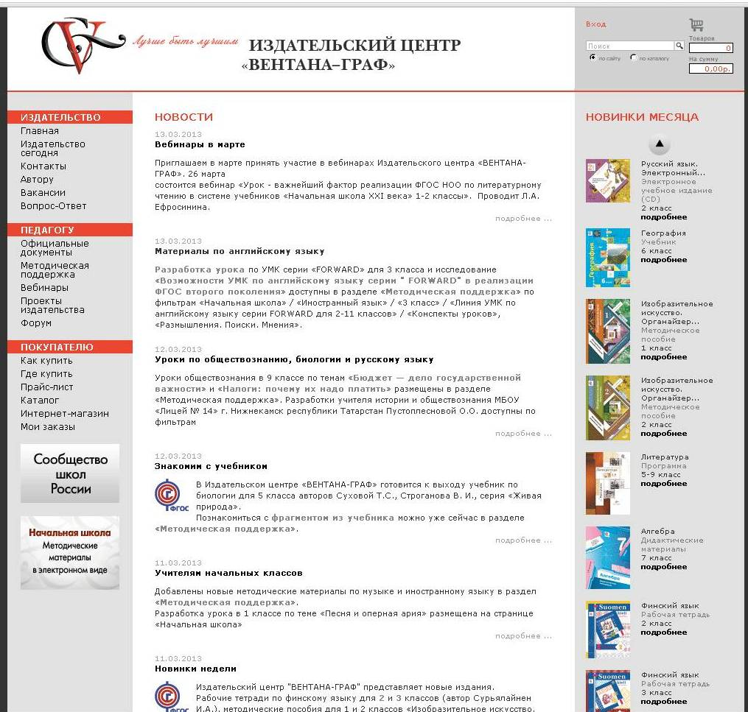
Сайт издательского центра «ВЕНТАНА-ГРАФ» www.vgf.ru

